Slide 1
嵌入式软件培训
常用外设讲解

Slide 2
实验一 焊接
1.焊接前的准备
2.焊接流程
3.注意事项
4.焊接操作演示
5.焊接效果展示

Slide 3
焊接前的准备工作
1.提前阅读好原理图和PCB图纸
2.准备好PCB所需的所有器件
3.准备好焊接工具
4.清理PCB和焊台，使其尽量保持干净
5.确保焊台再正常电源下工作且线路没有问题

Slide 4
焊接流程
1.加热焊件：烙铁头放在被焊金属的连接点
2.接触位置：烙铁头应同时接触需要互相连接的两个焊件，烙铁头一般倾斜45度，应该避免只与一个焊件接触或接触面积太小的现象。
3.接触压力：烙铁头与焊件接触时应施以适当压力，以对焊件表面不造成损伤为原则。
4.熔锡润湿：送上锡丝与撤离锡丝
5.送上焊锡丝时机：原则上是焊件温度达到焊锡溶解温度时立即送上焊锡丝；
6.供给位置：焊锡丝应接触在烙铁头的对侧。因为熔融的焊锡具有向温度高方向流动的特性，在对侧加锡，它会很快流向烙铁头接触的部位，可保证焊点四周均匀布满焊锡。若供给的焊锡丝直接接触烙铁头，焊锡丝很快熔化覆盖在焊接处，如工件其它部位尚未达到焊接温度，易形成虚焊点。
7.停止加热：撤离烙铁
脱落时机：焊锡已经充分润湿焊接部位，而焊剂尚未完全挥发，形成光亮焊点时，立即脱离（每个焊点焊接时间2~3S），若焊点表面无光泽而粗糙，说明撤离时间晚了。
https://www.bilibili.com/video/BV1nu411y71S/?spm_id_from=333.337.search-card.all.click&vd_source=fb1d42041f40624786813dbec1c8b7e2

Slide 5
注意事项
一般而言，手工烙铁焊时烙铁头温度应该是焊料熔点温度再加上150℃，有铅焊线烙铁头温度一般可设定为330℃。
手工烙铁焊的正确顺序应该是烙铁头首先接触焊盘，将热量传递到焊盘从而使焊盘温度升高，然后再将焊锡丝放到焊盘上，此时焊盘的温度应该足以熔化焊料从而形成连接。特别要注意的是不能将焊锡丝直接接触烙铁头，因为烙铁头温度很高，这样操作很容易造成飞溅，严重时可能烫伤工人。

Slide 6
实验二 蜂鸣器
1.蜂鸣器的种类和驱动原理
2.实际操作
3.代码讲解
4.拓展

Slide 7
蜂鸣器简介
蜂鸣器是一种将电信号转换为声音信号的器件，常用来产生设备的按键音、报警音等提示信号
蜂鸣器按驱动方式可分为有源蜂鸣器和无源蜂鸣器
有源蜂鸣器：内部自带振荡源，将正负极接上直流电压即可持续发声，频率固定
无源蜂鸣器：内部不带振荡源，需要控制器提供振荡脉冲才可发声，调整提供振荡脉冲的频率，可发出不同频率的声音
蜂鸣器有正负极，顶部印有+号的为正极，若蜂鸣器引脚没剪，则长的为正极

Slide 8
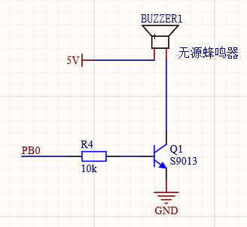
驱动电路
单片机引脚不能直接蜂鸣器
加NPN型三极管进行驱动，因为单片机的引脚驱动能力有限，蜂鸣器的功率比较大，所以需要通过三极管来驱动，R1为限流电阻，单片机引脚如果给高电平，则三极管导通，VCC便给蜂鸣器供电，如果给低电平，则三极管断开

Slide 9
Arduino操作
蜂鸣器的驱动非常简单，只需要驱动蜂鸣器两个脚中的数据脚即可
单片机驱动普通的LED，只要一直输出高电平或者低电平就可以对LED进行开关了，采用同样的方式来控制无源蜂鸣器是不是也可以鸣叫呢，测试发现是不行的，无源蜂鸣器必须提供频率为3KHz左右的PWM才可以让其鸣叫。
另外可以通过调节驱动的PWM频率还有占空比，来改变无源蜂鸣器的鸣叫声音，逐步调节已达到客户需要的声音。
因此在用esp32驱动蜂鸣器的时候，将PWM功能映射到IO口上即可驱动蜂鸣器

Slide 10
实验三 多LED操作（分时操作/定时器操作）
1.如何通过分时来驱动多个LED
2.查理复用
3.定时器，定时器中断
4.实操（代码讲解）

Slide 11
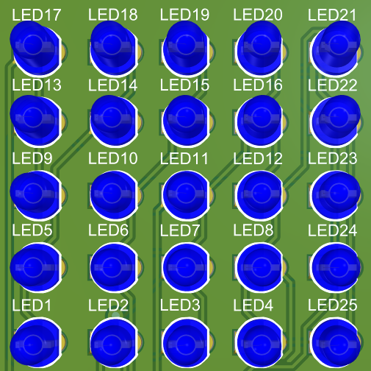
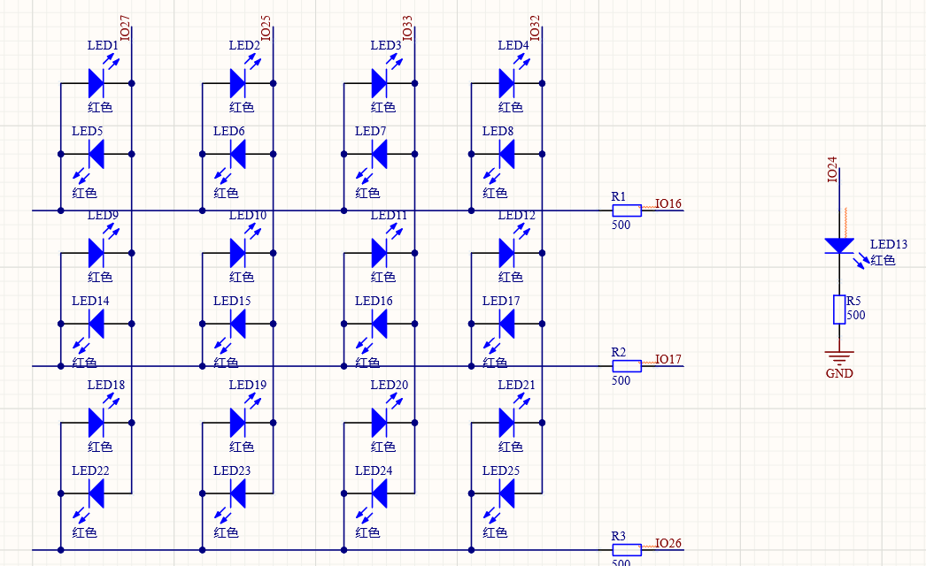
LED点阵原理图

Slide 12
分时驱动多个LED
方法一 通过延时来实现
void loop（）
{
digitalWrite(LED_PIN1, HIGH);
digitalWrite(LED_PIN2, LOW);
delay(5);
digitalWrite(LED_PIN1, LOW);
digitalWrite(LED_PIN2, HIGH);
delay(5);
}

Slide 13
超好玩的定时器！
嵌入式系统的主程序基本上是个大循环，如果在循环里要处理各个任务的请求的话，最粗暴的方式就是轮流查询，简称轮询， 轮询可以解决简单系统的问题，但当请求数量和处理复杂度提升的时候，难免捉襟见肘，中断就是为了解决“按需分配”的资源配置问题。
当然，中断有很几种，外部中断、定时中断等，今天我们要介绍的就是中断里的定时中断！
ESP32硬件定时器介绍
ESP32 芯片包含两个硬件定时器组。每组有两个通用硬件定时器。它们都是基于 16 位预分频器和 64 位自动重载功能的向上/向下计数器的 64 位通用定时器。

Slide 14
定时中断——定时执行的中断
所谓中断就是程序执行的正常的时候，出现了突发事件，CPU停止当前的程序的执行，转去处理突发事件，处理完毕后又返回原程序被中断的位置继续执行。
中断可以被分为内部中断和外部中断，内部中断的来源来自CPU内部（软件中断指令，溢出，除法错误等，例如操作系统从用户态切换到内核态需借助CPU内部的软件中断），外部中断的中断源来自CPU外部，由外设提出请求。
定时/计数器T0和T1分别是由两个8位的专用寄存器组成，即定时/计数器T0由TH0和TL0组成，T1由TH1和TL1组成。此外，其内部还有2个8位的特殊功能寄存器TMOD和TCON，TMOD负责控制和确定T0和T1的功能和工作模式，TCON用来控制T0和T1启动或停止计数，同时包含定时/计数器的状态。 [1]
TF1：定时器1溢出标志。定时/计数器溢出时由硬件置位。中断处理时由硬件清除。或用软件清除。
TF0：定时器0溢出标志。定时/计数器溢出时由硬件置位。中断处理时由硬件清除，或用软件清除。

Slide 15
方法二 定时器分时控制LED
void loop()
{
if (ttimer > 10)
{//相当于一秒触发一次
Serial.println("定时器触发");
digitalWrite(LED_PIN1, HIGH);
digitalWrite(LED_PIN2, LOW);
ttimer = 0;
}
else
{
digitalWrite(LED_PIN1, LOW);
digitalWrite(LED_PIN2, HIGH);
}
}

